Slide 1

基于PyTorch平台的深度学习算法研究与应用
SY1906423 张崇智
BY1906033 秦浩桐 SY1906120 高明骏 SY1906504 王茵迪 SY1906426 赵永驰 BY1906010 黄 涵 SY1906420 吴振赫

Slide 2

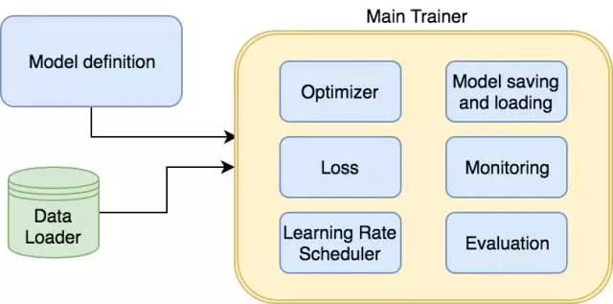
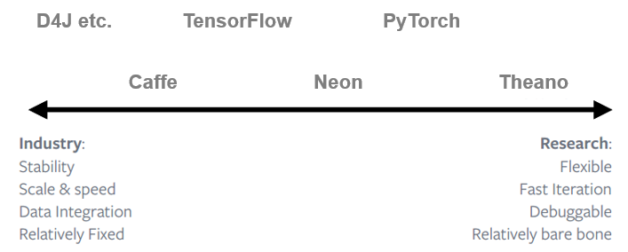
项目概述
PyTorch
自给自足的软件包，是一个生态系统
30+ Machine Learning API
Convolutions.
Tensor manipulation.
Model compression.
Logical operators.
etc.
应用：Facebook AI Research
官方维护、拓展方便

Slide 3
需求分析
功能性需求
丰富的工具包
torch.nn
模块化
自动求导功能
多组件搭建复杂神经网络
并行化
原生强大的GPU支持
torch.Tensor
torch.autograd
torch.utils
支持单机多卡和多机多卡等不同形式的并行
非功能性需求
高效性
轻量级
用户友好性
交互式编程
可修改性
源码开放
鲁棒性
稳定
底层语言支持
GPU并发
语法简明
基础接口

Slide 4
需求分析
用例图
导入工具包
定义模型
载入数据
训练网络
测试网络

Slide 5
用例图
导入工具包
torch.nn：神经网络工具
torch.cuda：GPU交互工具
torch.autograd：自动微分工具
torch.optim 优化器工具
torch.utils.data 数据集处理工具
…
Use Case Name | 导入工具包
Brief Description | PyTorch用户在PyTorch平台上导入工具包，已使用工具包中的方法
Precondition | PyTorch平台正常运行
Primary Actor | PyTorch用户
Secondary Actors | None
Dependency | None
Generalization | None
Basic Flow | Steps
 | 1 | PyTorch用户在PyTorch平台上输入导入工具包对应的命令
 | Postcondition |  | PyTorch平台无错误信息报告

Slide 6
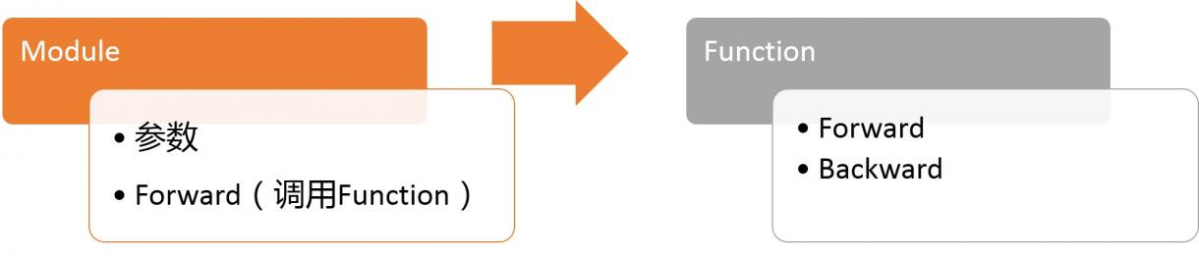
用例图
import torch
import torch.nn as nn
import torch.nn.functional as F
class Net(nn.Module):
def __init__(self):
super(Net, self).__init__()
self.fc1 = nn.Linear(100, 1000)
self.tanh = nn.Tanh()
self.fc2 = nn.Linear(1000, 10)
self.softmax = nn.Softmax()
def forward(self, x):
x = self.tanh(self.fc1(x))
x = self.softmax(self.fc2(x))
return x
定义模型
继承容器
torch.nn.Module
添加层
torch.nn.Conv2d：卷积层 （2D）
torch.nn.Linear：线性层（全连接层）
定义激活函数
torch.nn.Tanh
torch.nn.ReLU
torch.nn.Softplus
定义forward流程
Notes:
“”

Slide 7
用例图
Use Case Name | 搭建神经网络模型
Brief Description | Pytorch用户使用Pytorch基础框架，建立神经网络模型
Precondition | Pytorch平台正常运行
Primary Actor | Pytorch用户
Secondary | None
Dependency | None
Generalization | None
Basic Flow | Steps
 | Pytorch用户继承nn.Module类
 | Pytorch用户添加卷积层等基础框架中已有的或自定义的层
 | Pytorch用户添加激活函数
 | Pytorch用户添加全连接层
 | Pytorch用户定义forward流程
 | Postcondition | Pytorch平台正常运行
Specific Alternative Flow
 | Pytorch平台报告命令不合法信息
 | Postcondition | Pytorch平台正常运行
Notes:
“”

Slide 8
用例图
Use Case Name | 训练网络
Brief Description | PyTorch用户输入命令，对已经建立好的神经网络模型进行训练，得出参数值
Precondition | PyTorch平台正常运行，神经网络模型已经建立
Primary Actor | PyTorch用户
Secondary Actors | None
Dependency | None
Generalization | None
训练网络
定义损失函数
torch.nn.MSELoss() ：回归问题
torch.nn.CrossEntropyLoss()：分类问题
选择训练方法
torch.optim.SGD()：优化算法
训练神经网络
outputs = net(inputs)
loss = criterion(outputs, labels)
loss.backward()
optimizer.step() ：训练过程
Basic Flow | Steps
 | 1 | 用户定义损失函数
 | 2 | Python中写入相应代码
 | 3 | 用户选择训练方法
 | 4 | Python中写入相应代码
 | 5 | 用户训练神经网络
 | 6 | Python中写入相应代码
 | Postcondition |  | Python程序不报告错误信息正常运行
Specific Alternative Flow | RFS 2,4,6
 | 1 | Python程序报告命令不合法信息
 | Postcondition |  | Pytorch平台正常运行
Notes:
“”

Slide 9
用例图
Use Case Name | 测试模型
Brief Description | Pytorch用户对神经网络模型进行测试，评测其泛化性能
Precondition | Pytorch平台正常运行，神经网络模型已经训练完成
Primary Actor | Pytorch用户
Secondary | None
Dependency | None
Generalization | None
测试网络
output = nn.Module.forward(testData)
Basic Flow | Steps
 | 1 | 加载训练好的神经网络模型并放到GPU
 | 2 | 加载测试数据并放到GPU
 | 3 | 运行模型测试
 | 4 | 返回测试结果
 | Postcondition |  | Pytorch平台正常运行
Specific Alternative Flow
 | Pytorch平台报告命令不合法信息
 | Postcondition | Pytorch平台正常运行
Notes:
“”

Slide 10
Q&A
谢谢！
Notes:
“”

